Slide 1
Kaggle 简街实时市场数据预测比赛
导师： Andrew

Slide 2
1
赛题分析
2
数据EDA
3
模型选择及训练代码构建
4
提交成绩

Slide 3
1 赛题分析
Competition Analysis

Slide 4
1 赛题分析
Competition Analysis
目标：这项竞赛由全球顶尖量化私募Jane Street举办，竞赛要求参赛者根据该公司生产系统中产生的真实的匿名化数据，建立量化模型对未来的金融数据进行预测
问题转化：回归问题
模型pipeline：
EDA + 特征工程 + 特征选择 + 模型选择（树模型、NN模型）
将不同模型的预测结果进行融合，得到对样本外结果预测能力更好的结果

Slide 5
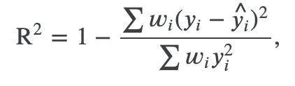
1 赛题分析
Competition Analysis
评估metric：对于responder6的zero-mean R-Squared Score
最后提交个数：2个
比赛周期：
参赛时间：
2024年10月14日 - 开始日期
2025年1月6日 - 最后报名参赛日期及组队截止日期
2025年1月13日 - 最后提交日期
预测时间：
2025年7月12日 – 比赛结束日期（在此之前会周期性的根据真实的市场数据对选手的两个提交进行评估）

Slide 6
2 数据EDA
Data EDA
本次比赛提供了7份数据，分别是 train.parquet, test.parquet, lags.parquet, features.csv, responders.csv, sample_submission.csv, 其中test.parquet, sample_submission为提交答案时用.

Slide 7
2 数据EDA
train.parquet 数据分析
在train.parquet中，总共被分成了10个部分（partition），每个部分都是由以下的字段组成：
date_id 和 time_id – 由依次排列的整数值组成，用来表示数据的时间顺序。date_id可以被认为是日期的id, time_id可以被认为是日期内的时间周期（可能是时、分、秒等，因为匿名化只能进行合理猜测）的id。在不同time_id之间的时间间距不一定一致。
symbol_id – 表示不同的匿名化的金融工具（在预测阶段可能会出现新的symbol）
weight – 在计算预测结果时不同样本的权重
feature_{00 … 78} – 匿名化的真实市场
responder_{0 … 8} – 匿名化的结果标签（被裁剪到了-5到5的范围内）， responder 6 是我们这场比赛需要预测的结果

Slide 8
2 数据EDA
Financial instruments 介绍
Financial Instruments(金融工具)是一种可以在金融市场上进行交易的资产或负债，它的价值可以根据不同的市场条件变化。金融工具可以用来进行投资、融资或风险管理。根据不同的特性，金融工具一般可以分为几种类型：
1. 证券类金融工具（Securities）
股票（Equity）：代表公司所有权的一部分，股东拥有公司的一部分股份，并享有分红或资本增值的权利。
债券（Bonds）：是公司、政府或其他机构发行的债务工具，持有人向发行人提供资金，发行人承诺定期支付利息并在到期时偿还本金。
基金单位（Funds）：例如共同基金或ETF等，投资者购买基金单位，间接投资于一组股票、债券或其他资产。
2. 衍生金融工具（Derivatives）
期货（Futures）：是基于某一标的资产（如商品、股票指数等）在未来某一日期进行买卖的协议。
期权（Options）：赋予持有人在一定期限内按约定价格买入或卖出标的资产的权利，但不是义务。
3. 现金类金融工具（Cash Instruments）
银行存款：一种最简单的金融工具，客户将资金存入银行，获得一定利息。
商业票据（Commercial Paper）：公司为了融资发行的一种短期无担保的债务工具，通常用于支付日常开支。
4. 其他金融工具
外汇（Foreign Exchange）：指不同国家货币之间的兑换关系，如美元、欧元、人民币等。
可转债（Convertible Bonds）：一种债券，持有人可以选择在特定条件下将债券转换为股票。

Slide 9
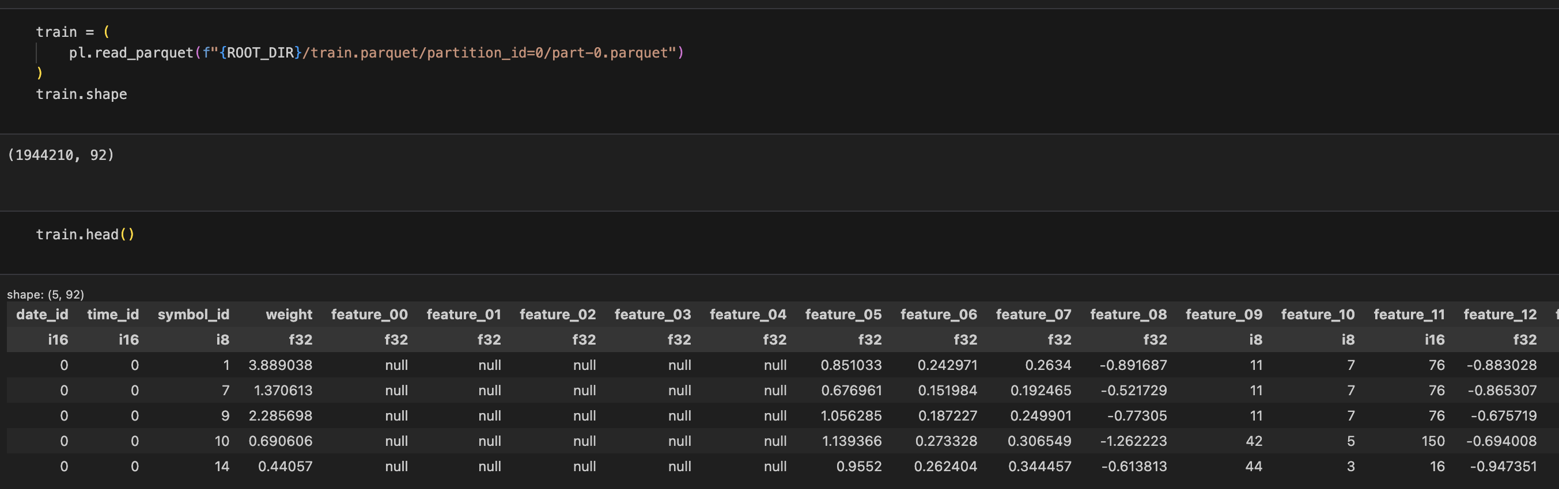
2 数据EDA
Train.partition0 数据分析

Slide 10
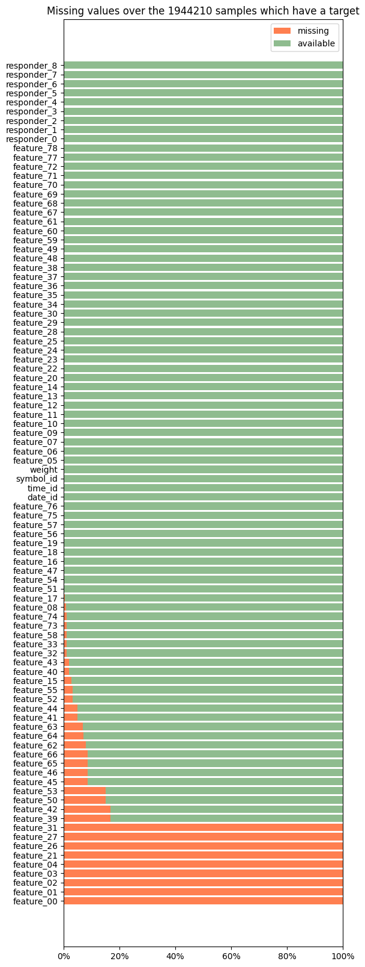
2 数据EDA
Train partition0 特征缺失值

Slide 11
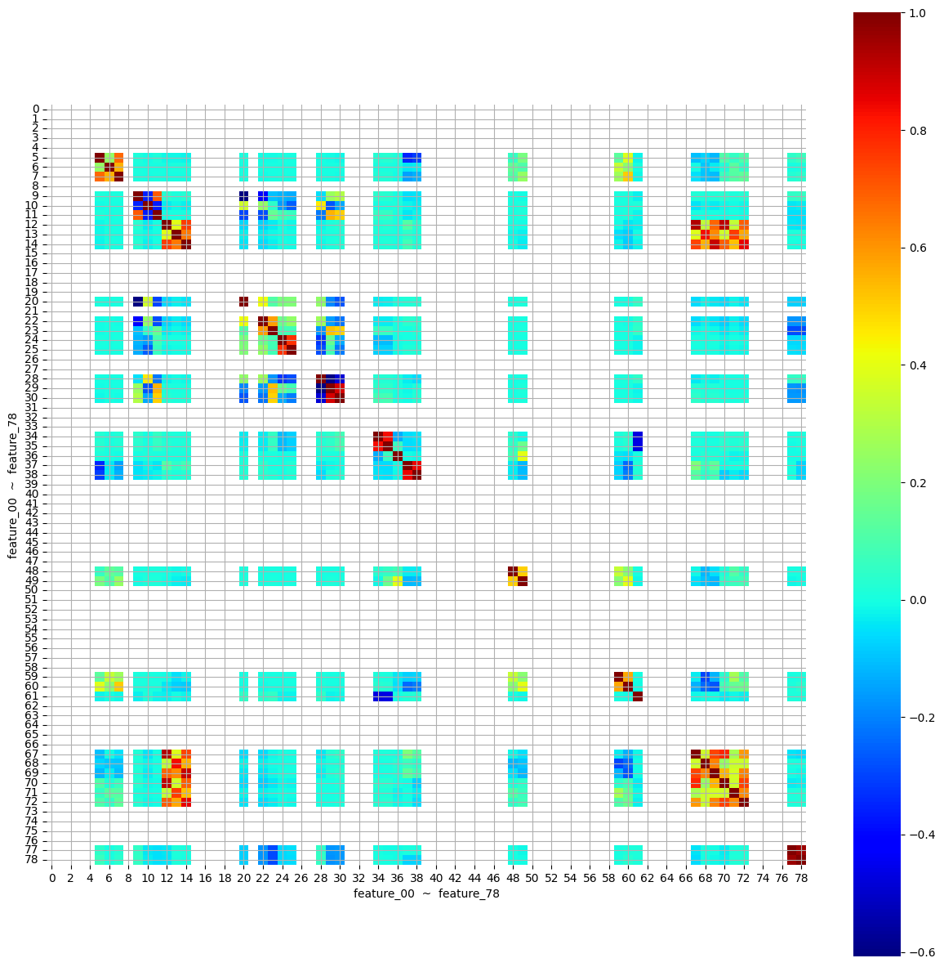
2 数据EDA
Train partition0 特征相关性

Slide 12
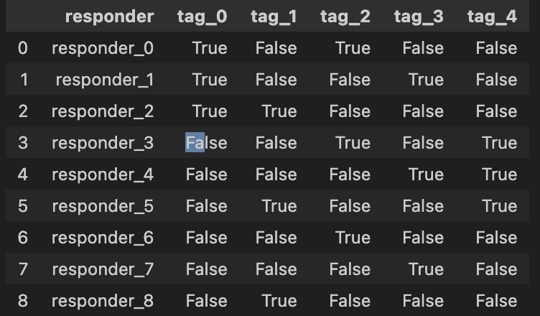
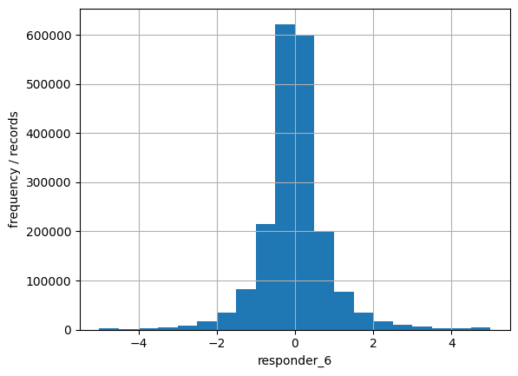
2 数据EDA
Train partition0 标签responder 以及 responder 6的数据分布

Slide 13
2 数据EDA
Train partition0 responder 6 数据分布

Slide 14
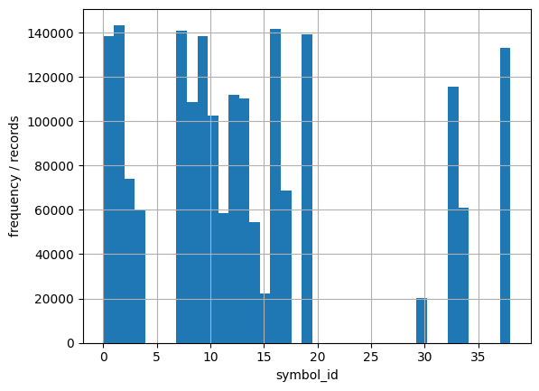
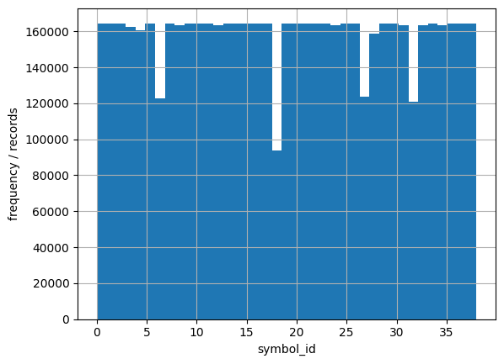
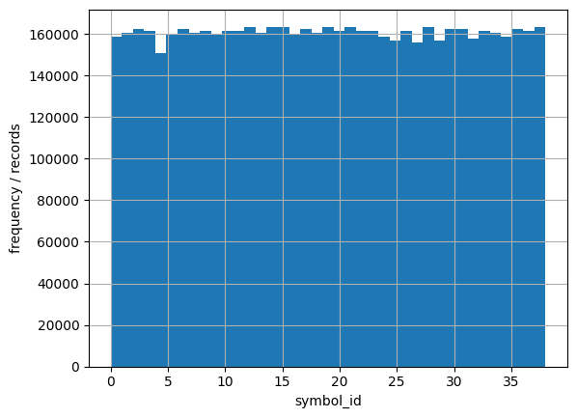
2 数据EDA
Train 不同partition的数据在不同symbol_id上的分布
Partition 0
Partition 6
Partition 9

Slide 15
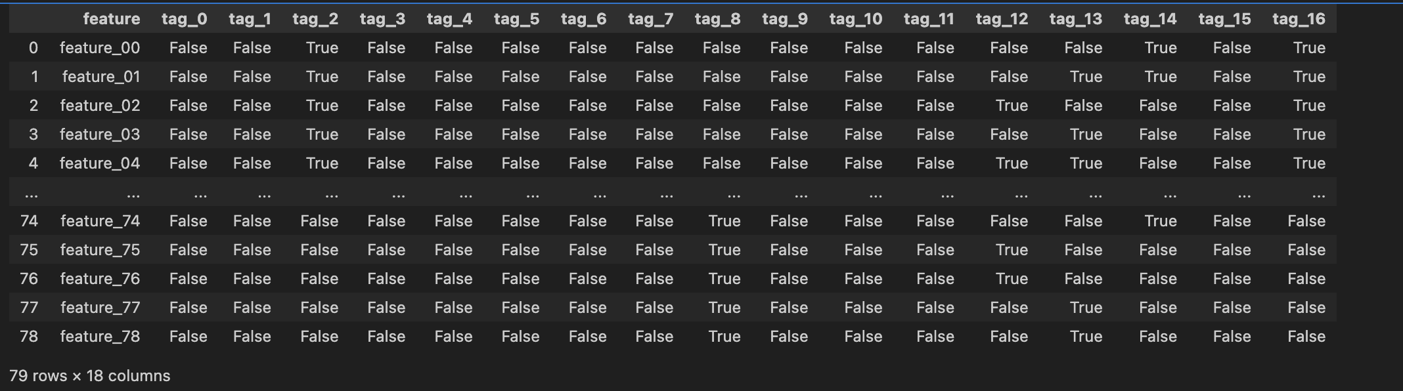
2 数据EDA
features.csv

Slide 16
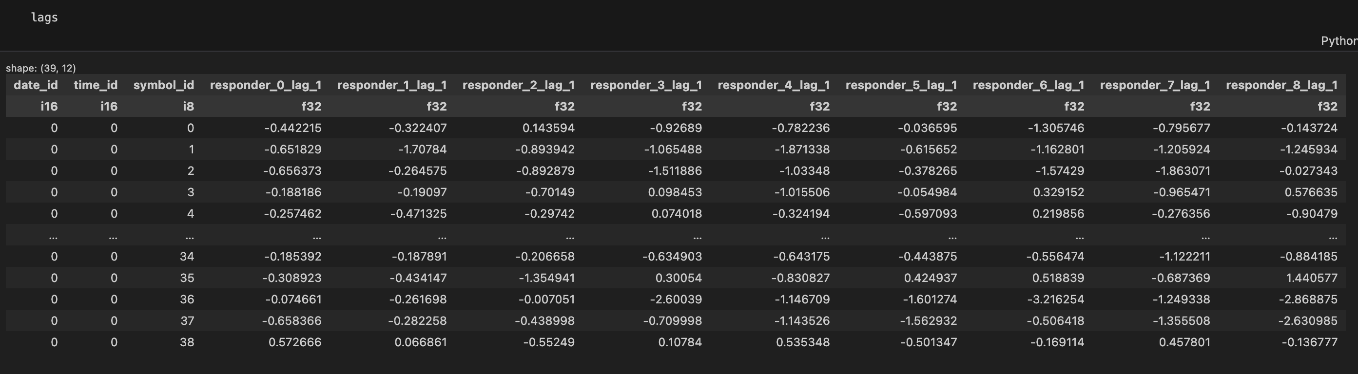
2 数据EDA
lags.csv

Slide 17
3 模型选择及训练代码构建
模型选择和标签设计
回归任务：
机器学习模型：特征工程 + 特征选择 + 参数调节 + 提交成绩
神经网络模型：模型结构 + 参数调节 + 提交成绩
总结：
1、本次比赛cv和lb存在gap，如何构建cv，完成特征工程，成为比赛的第一个关键点
2、如何选择合适的模型进行融合，成为比赛的的第二个关键点
Notes:
https://www.kaggle.com/guanghan/qa-roberta-deepshare/edit

Slide 18
4 提交成绩
有本地GPU算力
1.本地训练模型得到模型文件
2.上传模型文件到kaggle dataset
3.创建inference notebook后挂载自己的权重，
4.在离线状态下运行自己的code
5.提交自己的成绩
Notes:
https://www.kaggle.com/guanghan/qa-roberta-deepshare/edit

Slide 19
5 答疑互动
Notes:
https://www.kaggle.com/guanghan/qa-roberta-deepshare/edit

Slide 20

我承诺： 4周努力上TOP100！
请让我们一起立一个flag！

Slide 21
结语
再小的细节，也值得被认真对待

Slide 22

service@deepshare.net.net

